Slide 1
Математическая викторина
Подготовила и провела
Шевченко Ольга Витальевна
2021г

Slide 2
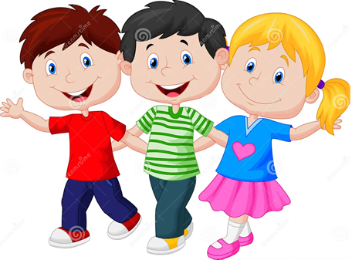
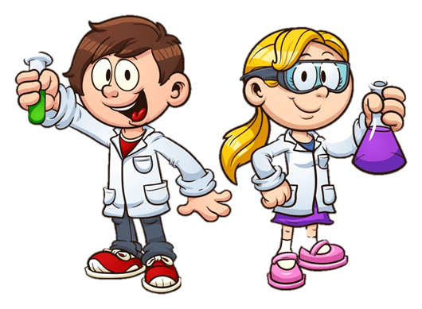
СУПЕРДЕТКИ
ЛЮБОЗНАШКИ

Slide 3
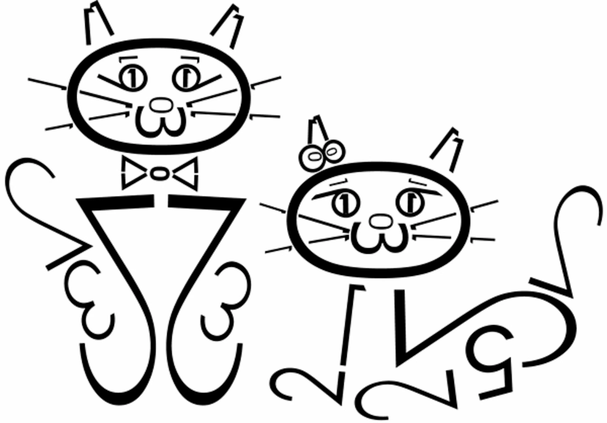

Slide 5
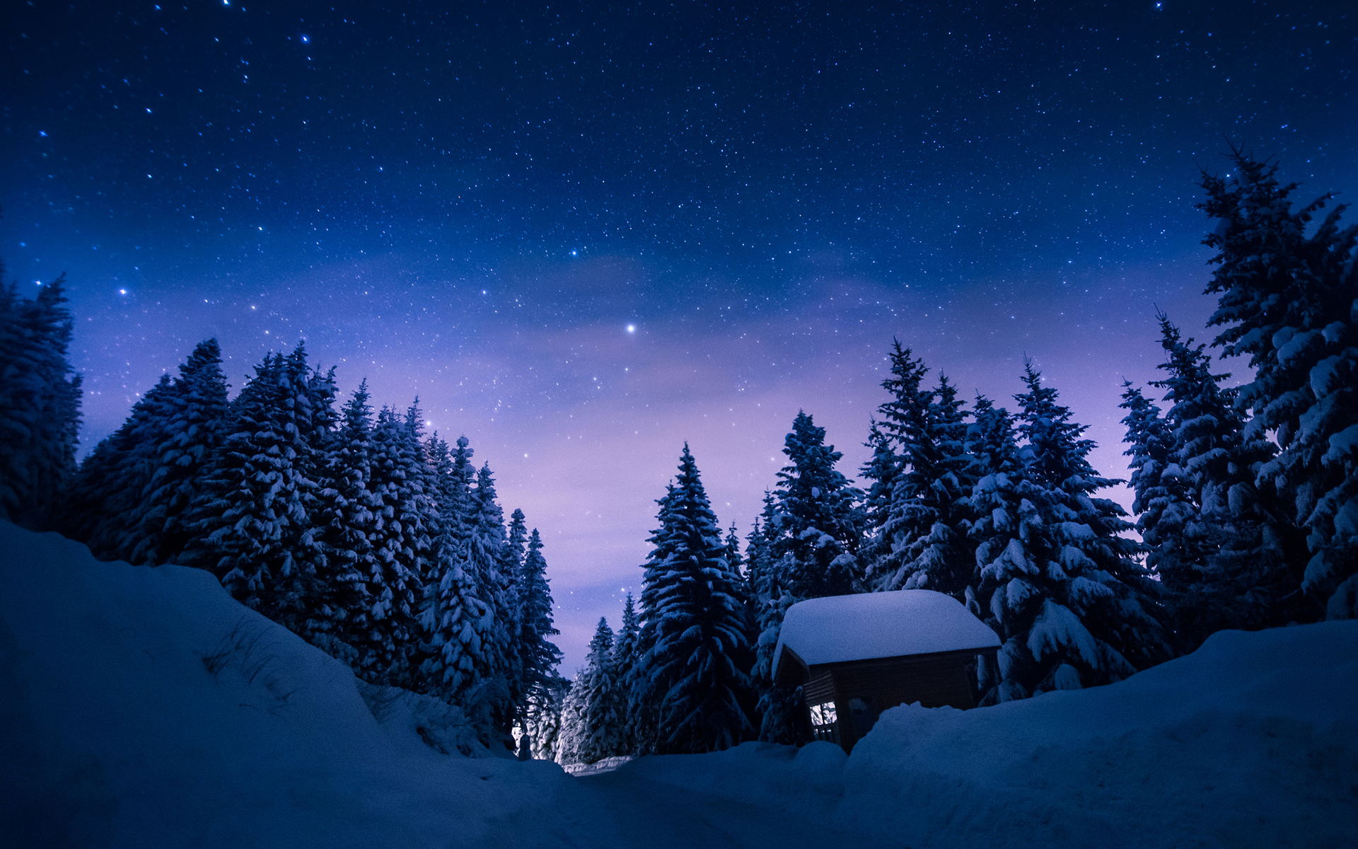
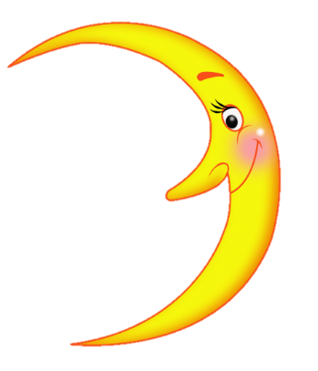

Slide 6
Попробуй повтори

Slide 7
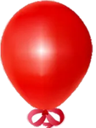
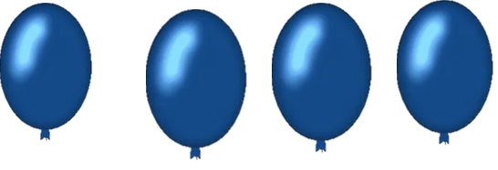
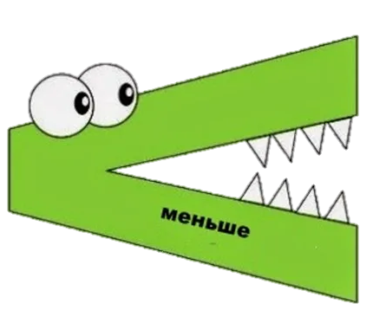
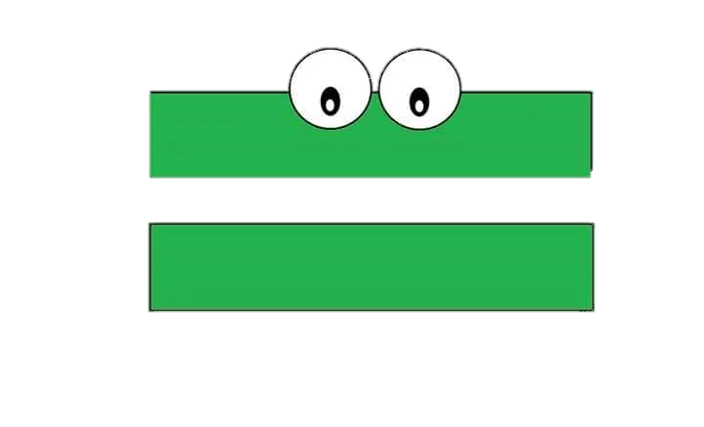
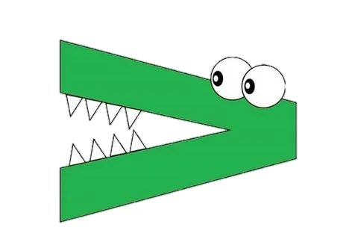

Slide 8
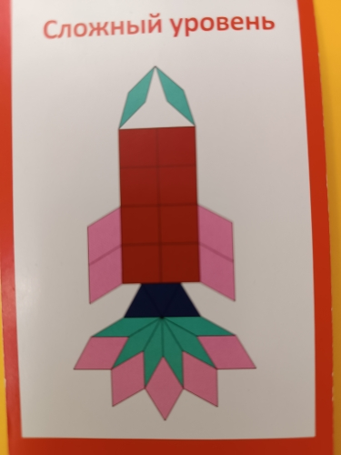
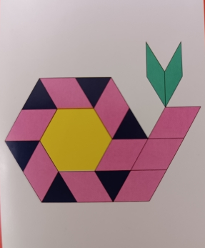
Собери по образцу

Slide 9
Задачи
Три подружки нарисовали двух котов и одну собаку. Надя и Лена, Маша и Лена нарисовали разные рисунки. Кто кого нарисовал? (Надя, Маша - кота, Лена - собаку.)
Перед Чиполлино стоят предметы: ведро, лопата, лейка. Как сделать так, чтобы лопата стала крайней, не переставляя ее с места? (Можно лейку поставить перед лопатой или перед ведром.)
На столе лежат четыре яблока. Одно яблоко разрезали и положили обратно. Сколько яблок на столе? (4 яблока.)
4)Одна старушка шла на базар, а навстречу ей шли три старика, у каждого по два мешка, в каждом мешке по коту. Сколько всего человек шло на базар? (Одна старушка.)
5)Чтобы сварить один килограмм мяса, требуется один час. За сколько часов сварятся два килограмма такого же мяса? (Один час.)
6)Петух снес одно яйцо. Кому оно достанется? (Никому, петухи яйца не несут.)
7)На платформе стоят прикрытые брезентом машины. Видно двенадцать колёс. Сколько машин стоит на платформе?
8) На какое дерево садится ворона во время проливного дождя? (На мокрое.)
9)Сколько хвостов у семи ослов? Сколько носов у двух псов? Сколько ушей у пяти малышей? Сколько лап у двух лисят? Сколько углов у двух домов? Сколько колёс у машины?
10)У животного две правые ноги, две левые ноги, две ноги спереди, две ноги сзади. Сколько ног у животного? (Четыре.)
11)Что сушит, когда мокнет? (Полотенце.)
12)Сколько всего стульев, чашек и тарелок в сказке «Три медведя»? (Девять.)

Slide 10
СУПЕРДЕТКИ
ЛЮБОЗНАШКИ

Slide 11
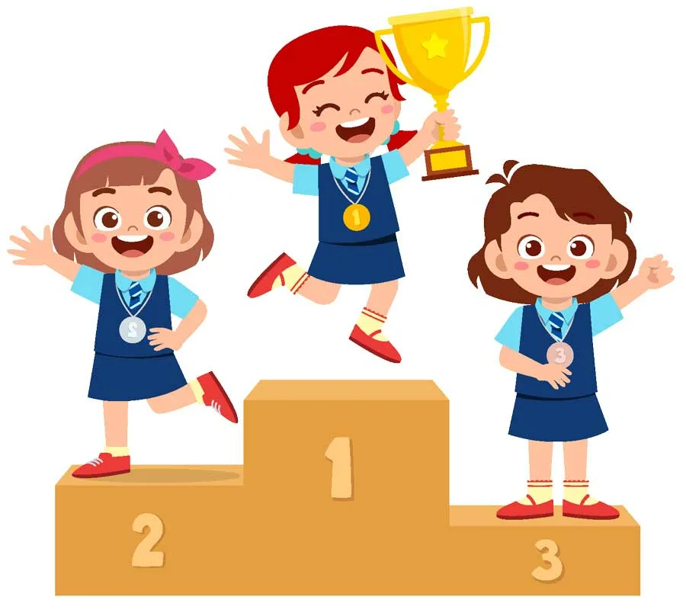
Победитель играет в интерактивную игру
Игра танграм для маленьких детей - собери все схемы с цифрами (igraemsa.ru)

